Slide 1





Microserviços: arquitetura e desafios

Slide 2




Fundamentos
Benefícios dos microserviços

Slide 3
Desacoplamento
Desacoplamento
Escalabilidade
Resiliência
Comunicação leve
Automação e DevOps

Slide 4
Princípios de design
Desacoplamento e responsabilidade única

Slide 5
Desacoplamento
Interfaces bem definidas
Dados isolados
Mensageria e eventos
Microserviços devem ser independentes,
com mínima dependência entre eles. Isso facilita mudanças e escalabilidade.

Slide 6
SRP
“Single Responsibility Principle”
Modularidade
Um dos cinco princípios do SOLID
Cada serviço deve ser responsável por uma única parte do negócio. Isso reduz a complexidade e melhora a manutenção.

Slide 7
Princípios de arquitetura
Protocolos eficientes e implantação independente

Slide 8
Comunicação entre serviços
Uso de APIs: APIs REST, gRPC, ou mensageria
Deploy independente
Conectar serviços de várias formas e atualizar cada um sem parar o sistema todo.

Slide 9



Uso de APIs
REST - Twitter API
Muito usado para comunicação HTTP entre microserviços.
gRPC - Google Cloud
Um framework de comunicação mais eficiente e rápido, baseado em HTTP/2 e Protobuf.
Mensageria - Uber
Utilizado quando a comunicação precisa ser assíncrona.

Slide 10
Implementação e integração contínua
Integração e testes contínuos de código.

Slide 11
Implementação contínua
Menor chance de erros
Correções e novas funcionalidades entregues rapidamente
Automatização do processo de entrega
Compatibilidade entre versões.

Slide 12
Integração contínua
Detecção rápida de erros
Manutenção da compatibilidade entre serviços
Aceleração do desenvolvimento
Complexidade dos testes
Sincronização das versões

Slide 13
Importância para microserviços
Automação
Gerenciamento de serviços

Slide 14
Gerenciamento de estados e dados
Desafios e padrões em microserviços.

Slide 15
Desafios
Gerenciamento de estados: Alguns microserviços precisam gerenciar estados, embora geralmente sejam stateless.
Consistência de dados: Cada serviço tem seu próprio banco de dados, o que pode complicar a consistência de dados.

Slide 16
Padrões
Stateful vs. Stateless
Event Sourcing
CQRS (Command Query Responsibility Segregation)

Slide 17
Transações
Sagas
BASE (Basically Available, Soft state, Eventually consistent)

Slide 18
Ferramentas
Redis: Para gerenciamento de dados.
Kafka: Para eventos e comunicação entre serviços.
Consul: Para configuração distribuída e descoberta de serviços.

Slide 19
Resiliência e
tolerância a falhas
Garantindo que o sistema continue funcionando apesar das falhas.

Slide 20
Resiliência e tolerância a falhas em sistemas distribuídos
Resiliência
Capacidade de recuperação rápida de falhas, permitindo operação contínua.
Tolerância e falhas
Adaptação a falhas sem causar interrupções significativas.

Slide 21
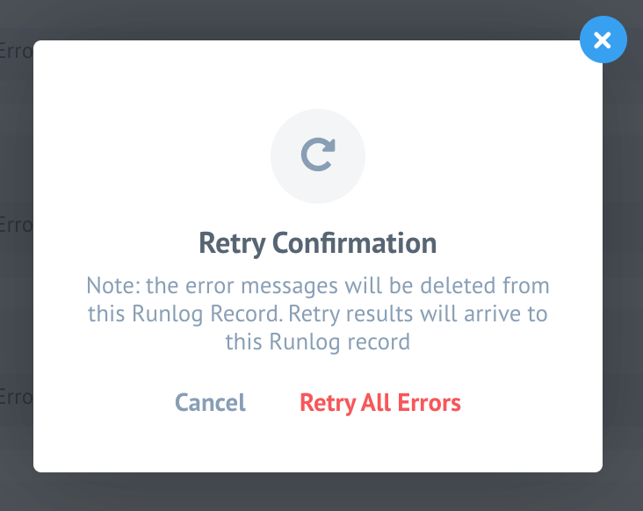

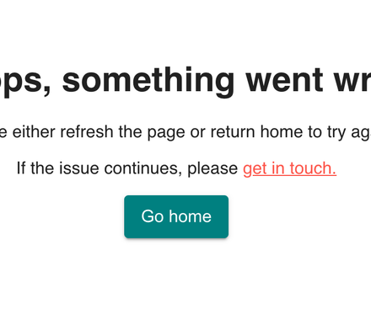
Estratégias
Retries
Novas tentativas em caso de falha.
Timeouts
Limite de espera para evitar bloqueios.
Fallbacks
Respostas alternativas para manter a estabilidade.

Slide 22
Resumo de problemas e soluções
Soluções para desafios em microserviços.

Slide 23
Complexidade
Desafio: Aumenta a complexidade de desenvolvimento e manutenção.
Solução:
Domain-Driven Design
API Gateway
Kubernetes

Slide 24
Latência
Desafio: Comunicação em rede pode causar atrasos significativos.
Solução:
Cacheamento com Redis
Mensageria assíncrona com Kafka ou RabbitMQ
Otimização das chamadas remotas.

Slide 25
Gerenciamento de versões
Desafio: Evolução independente pode causar problemas de compatibilidade.
Solução:
Versionamento de API
Feature toggles para lançamentos graduais
Documentação clara com OpenAPI

